Slide 1
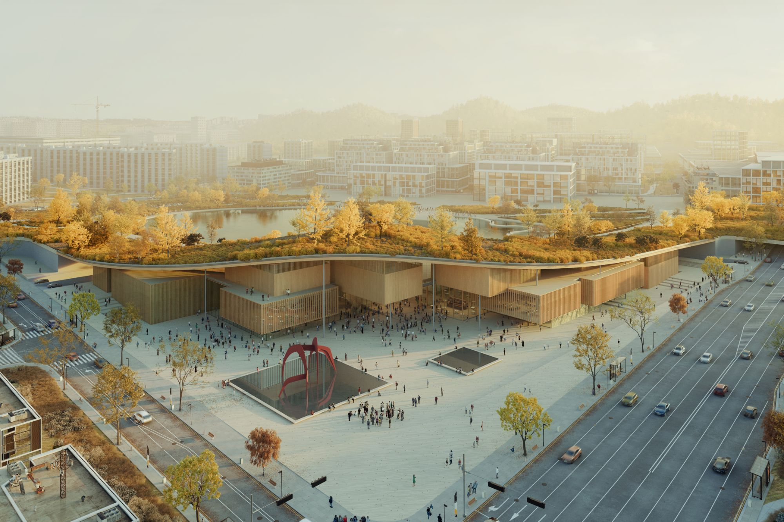

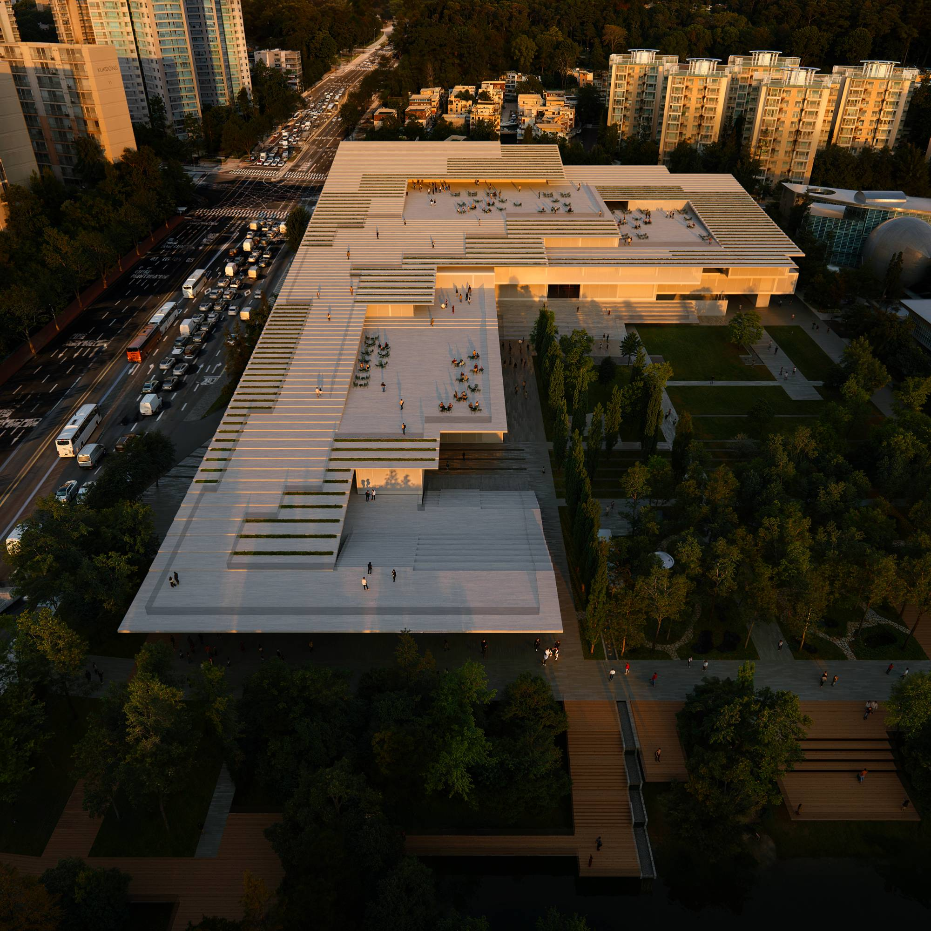
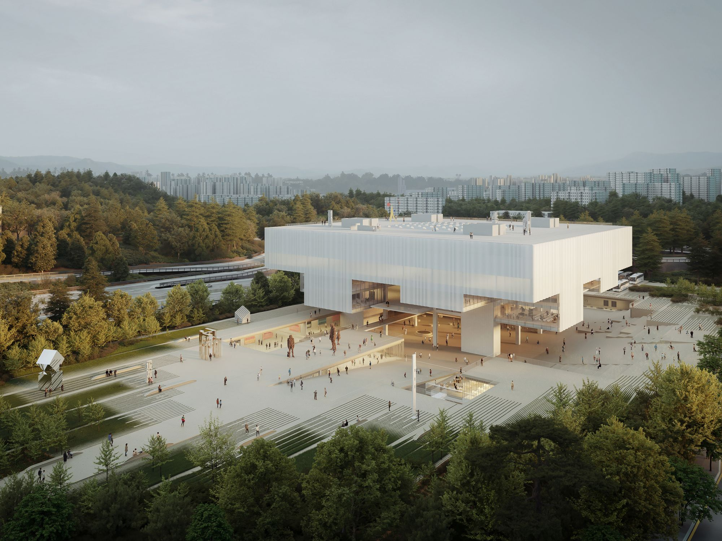
2026.07.08.
×
WELO
박수정
건축공방 · 건축 설계
AI 주거 전환 플랫폼 — 아파트를 사는(buy) 집에서 사는(live) 집으로
생성형AI · 디지털트윈 · AI 인필 · 인터랙티브 입면 / 2,000만 가구, 삶이 바뀌는 집
인천 검단 박물관·도서관
한강덮개공원
광장동 복합체육시설
광주비엔날레 전시관
TRANA 서래
TAIC 15주차 산학협력 제안

Slide 2
2026.07.08.
×
01
문제: 아파트는 30년째 변하지 않는다
"1인 가구 34.5%, 고령화, 재택근무의 시대. 집은 변해야 하는데 아파트 구조는 30년째 그대로다. 이것이 2,000만 가구의 일상적 불편이다."
1인 가구 비율 추이 — 통계청 장래가구추계 2022
1
벽식 구조의 공간 고착화
29.3%
34.5%
40%+
BIM·AI가 수천 개 평면을 생성할 수 있지만, 지어진 집은 바꿀 수 없다. 내력벽이 삶의 변화를 가로막는다. 국내 아파트의 84%가 벽식 구조.
27.2%
2015
2018
2023
2030F
※ 2023년 실측치 34.5% / 2030F 40% 이상 전망
AI 입면 에너지 절감 효과 (국제 사례)
기존 아파트
-
2
변하는 삶, 변하지 않는 집
NEST (RL)
26%
1인 가구 34.5%(2023년), 재택근무 보편화, 고령화. 3인 가족 기준으로 설계된 아파트가 1·2인 가구의 70%를 수용한다. 공간이 삶을 거스른다.
Al Bahar
50%
The Edge
70%
HouseZero
79%
출처: Vol.7 No.3 논문 사례분석
주거 총가구 수
외피 기인 에너지손실
2,000만
40~50%
3
외피는 에너지를 낭비한다
건물 에너지 손실의 40~50%가 외피에서 발생. AI 인터랙티브 입면 적용 시 30~79% 절감 가능(논문 Vol.7 No.3)하나 국내 주거에는 전무.

Slide 3
2026.07.08.
×
02
솔루션: 3-Layer AI 주거 전환 시스템
논문으로 검증된 연구 기반. 공간의 유연성과 에너지 자립을 동시에 실현하는 세 가지 기술 레이어 + AI 통합 제어.
01
02
생성형AI + 인필 시스템
AI 인터랙티브 입면
가변형 공간 자동 설계
에너지 자율 최적화
거주자 요구를 입력하면 생성형 AI가 최적 평면을 제안. 모듈형 벽체·모바일 설비 포드가 실제 공간을 재구성. MUJI Infill 0·Optibo 국제 사례 검증. (Vol.7 No.2)
스마트 글레이징·키네틱 차양·BIPV를 강화학습으로 통합 제어. 국내 아파트 대비 냉난방 에너지 30~79% 절감. The Edge·HouseZero 사례 검증. (Vol.7 No.3)
→ 필요 전문가: 생성형AI·공간데이터·인필 시스템 연구자
→ 필요 전문가: 에너지공학·강화학습·BIPV 연구자
03
04
디지털 트윈
강화학습 통합 제어
공간·에너지 실시간 관리
세대별 AI 어시스턴트
물리적 주거 공간의 디지털 복사본이 IoT 센서 데이터로 실시간 업데이트. 리모델링 전 가상 시뮬레이션, 예측적 유지관리, 에너지 이상 감지. (Vol.7 No.2·3)
거주자의 행동 패턴을 머신러닝으로 학습. 시간대·상황에 맞는 공간·에너지 환경 자동 구성. 프라이버시 보호형 컴퓨터비전 재실 감지 내장.
→ 필요 전문가: 디지털트윈·IoT·시스템공학 연구자
→ 필요 전문가: RL·컴퓨터비전·HCI 연구자

Slide 4
2026.07.08.
×
03
산학협력 방안: 논문 기반 초학제 연구팀
"도시디자인 저널 Vol.7 No.1·2·3 발표 논문이 R&D 기반. 각 기술 레이어를 선도하는 연구팀과 기술을 공동 개발하고, 실제 아파트 단지 실증으로 상용화까지 연결한다."
협력 분야 | 담당 연구실 / 기관 | 주요 역할 및 추진 내용
생성형AI · 인필 | 서울대 AI연구원 (AIIS) 컴퓨터비전·공간AI | AI 기반 가변형 평면 최적화 엔진 개발, 인필 시스템 AI 통합 PoC (Vol.7 No.2 기반)
AI 입면 · 에너지 | KAIST 전기·전자공학부 강화학습·에너지시스템 연구 | 키네틱 차양·스마트 글레이징 RL 제어 알고리즘, BIPV-ESS 통합 최적화 (Vol.7 No.3 기반)
디지털 트윈 | 서울대 컴퓨터공학부 분산시스템·IoT 연구실 | 주거 디지털 트윈 플랫폼 구축, 실시간 공간·에너지 모니터링 시스템 (Vol.7 No.2·3)
주거 정책 · 제도 | 중앙대학교 건축학과 이석현 교수 (기존 공저자) | 국내 건축법규 정합성 검토, 그린리모델링 정책 연계 연구 (Vol.7 No.1 교신저자)
현장 실증 | 한국건설기술연구원 (KICT) 스마트건설지원센터 | 파일럿 아파트 단지 PoC 설계·운영, 국토부 스마트홈 표준화 연계
에너지 성능 검증 | 한국에너지기술연구원 (KIER) 건물에너지연구부 | AI 입면 에너지 절감 효과 실증 측정, ESCo 사업 연계 모델 개발

Slide 5
2026.07.08.
×
04
수익 및 기대효과: 2,000만 가구 주거 혁신
수익원 | 단가 | 초기 목표 | 연 매출 잠재
B2D — 개발사 AI 설계 SaaS | 세대당 라이선스 30만원 | 연 40만 세대 공급 | 1,200억원
B2C — 입주민 공간·에너지 구독 | 월 3~5만원 / 세대 | 100만 세대 구독 목표 | 360억~600억원
B2G — 노후 아파트 리모델링 | AI 진단 + 인필·입면 패키지 | 연 10만 세대 (ESCo 연계) | 수천억원 규모
데이터·IP 라이선싱 | 알고리즘·학습데이터 라이선스 | 글로벌 플랫폼 파트너십 | 추가 수익
건축가가 논문으로 증명한 기술을 집에 사는 사람들의 일상에 연결한다. WELO는 2,000만 가구의 삶을 최적화하는 첫 번째 AI 주거 플랫폼이다.
공간이 삶에 맞춰지는 집, 에너지를 스스로 관리하는 집 — 그것이 WELO가 만드는 대한민국 아파트의 다음 30년이다.
TAIC 원우들께 드리는 역할 제안 — 함께 만들 수 있는 팀
에너지공학·AI
반도체·IoT
부동산·금융
공공·정책
의료·바이오
AI 강화학습 기반 입면·HVAC 통합 에너지 최적화 파트너
스마트 글레이징·BIPV·센서 하드웨어·엣지 컴퓨팅 파트너
B2D 개발사 영업·ESCo 금융구조·구독 BM 설계 파트너
그린리모델링 제도 연계·건축법규 개정·표준화 파트너
고령자 맞춤 주거 최적화·돌봄 통합 스마트홈 파트너

